Slide 1

第六章 放大电路中的反馈

Slide 2
第六章 放大电路中的反馈
§6.1 反馈的概念及判断
§6.2 负反馈放大电路的方框图及放大倍数的估算
§6.3 交流负反馈对放大电路性能的影响
§6.4 负反馈放大电路的稳定性
§6.5 放大电路中反馈的其它问题

Slide 3
本章基本要求
会判：判断电路中有无反馈及反馈的性质
会算：估算深度负反馈条件下的放大倍数
会引：根据需求引入合适的反馈
会判振消振：判断电路是否能稳定工作，会消除自激振荡。

Slide 4
§6.1 反馈的概念及判断
一、反馈的基本概念
二、交流负反馈的四种组态
三、反馈的判断

Slide 5
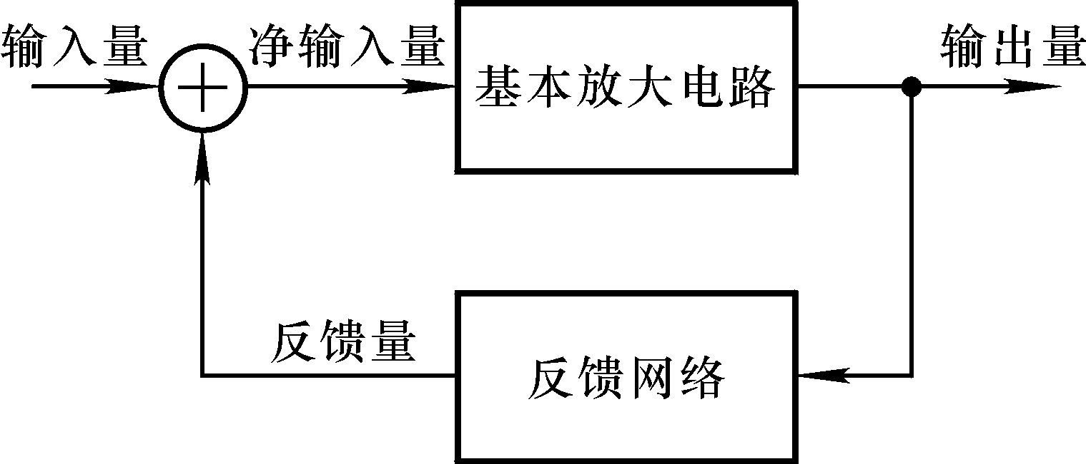
一、反馈的基本概念
1. 什么是反馈
反馈放大电路可用方框图表示。
要研究哪些问题？
放大电路输出量的一部分或全部通过一定的方式引回到输入回路，影响输入，称为反馈。
是从输出电压还是输出电流引出反馈
多少
怎样引出
怎样引回
影响放大电路的输入电压还是输入电流

Slide 6
2. 正反馈和负反馈
引入反馈后其变化是增大？还是减小？
引入反馈后其变化是增大？还是减小？
从反馈的结果来判断，凡反馈的结果使输出量的变化减小的为负反馈，否则为正反馈；
或者，凡反馈的结果使净输入量减小的为负反馈，否则为正反馈。

Slide 7
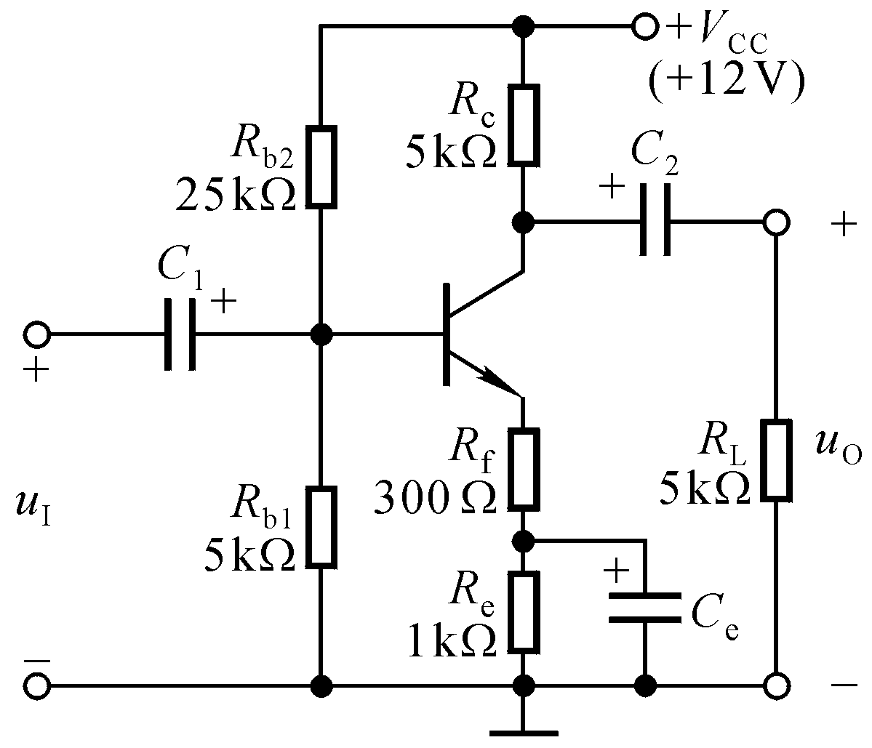
3. 直流反馈和交流反馈
直流通路中存在的反馈称为直流反馈，交流通路中存在的反馈称为交流反馈。
引入交流负反馈
引入直流负反馈

Slide 8
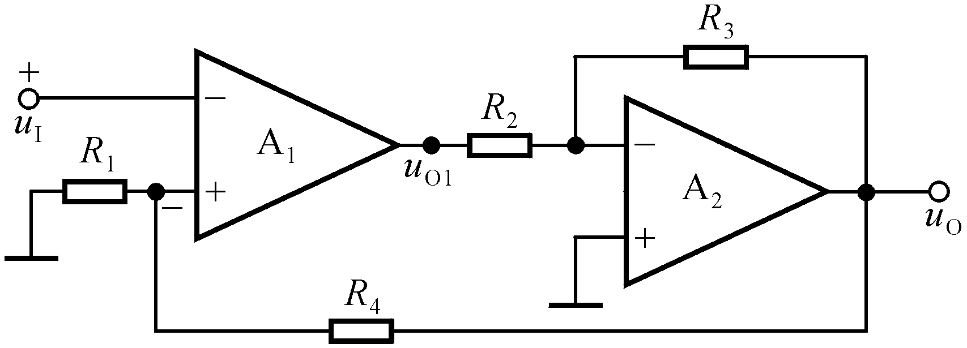
4. 局部反馈和级间反馈
只对多级放大电路中某一级起反馈作用的称为局部反馈，将多级放大电路的输出量引回到其输入级的输入回路的称为级间反馈。
通过R₃引入的是局部反馈
通过R₄引入的是级间反馈
通常，重点研究级间反馈或称总体反馈。

Slide 9
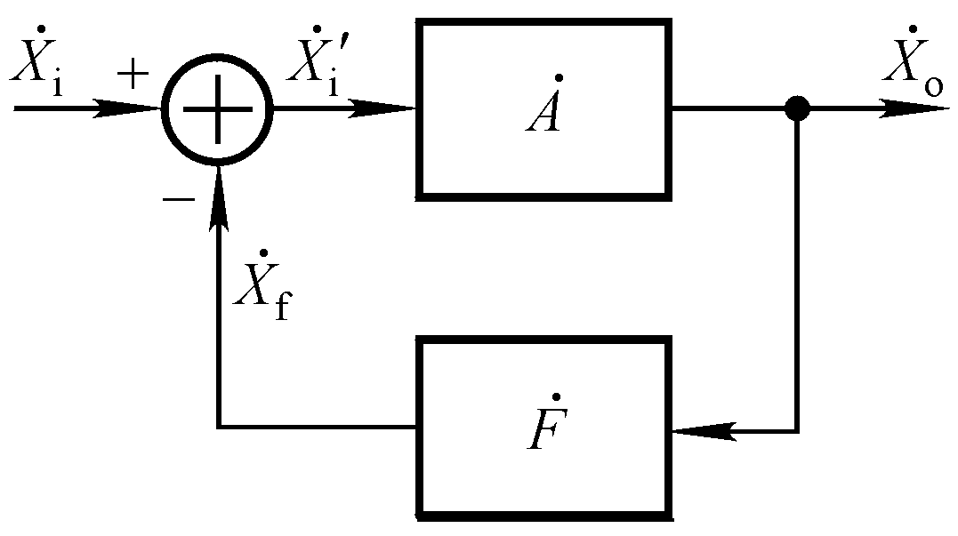
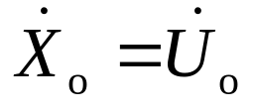
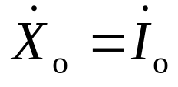
二、交流负反馈的四种组态
1. 电压反馈和电流反馈
描述放大电路和反馈网络在输出端的连接方式，即反馈网络的取样对象。
将输出电压的一部分或全部引回到输入回路来影响净输入量的为电压反馈，即
将输出电流的一部分或全部引回到输入回路来影响净输入量的为电流反馈，即

Slide 10
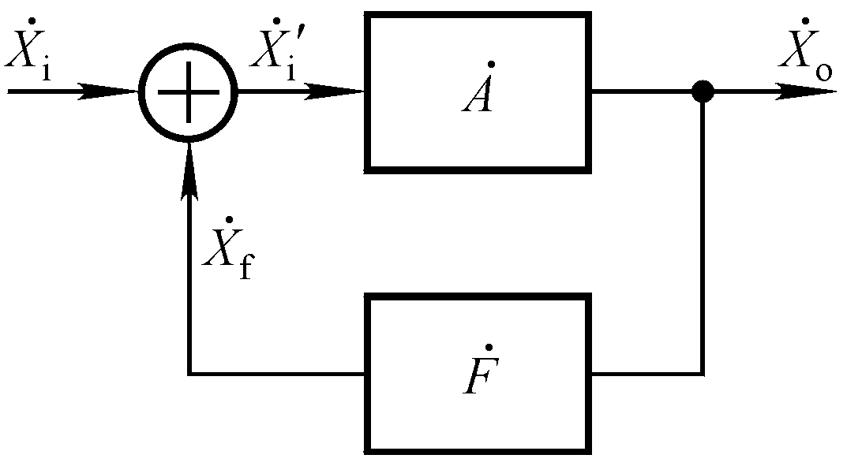
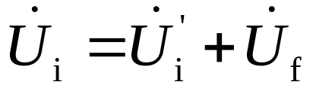
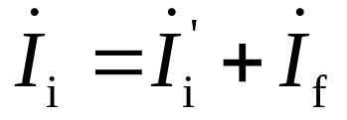
2. 串联反馈和并联反馈
描述放大电路和反馈网络在输入端的连接方式，即输入量、反馈量、净输入量的叠加关系。
+
_
负反馈
--串联负反馈
--并联负反馈

Slide 11
3. 四种反馈组态：注意量纲
为什么在并联负反馈电路中不加恒压源信号？
为什么在串联负反馈电路中不加恒流源信号？
电压串联负反馈
电流串联负反馈
电压并联负反馈
电流并联负反馈

Slide 12
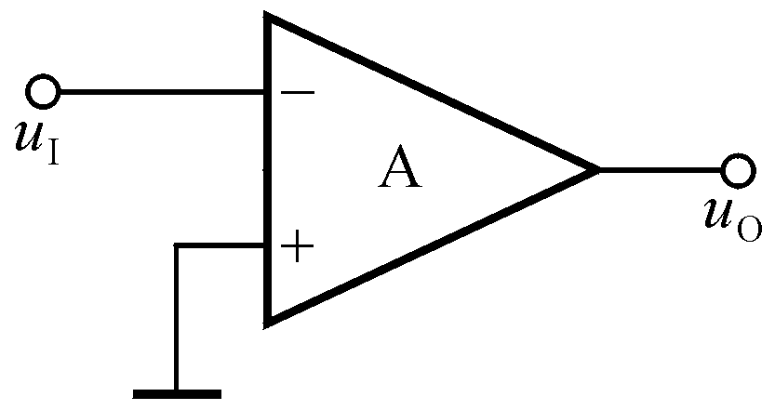
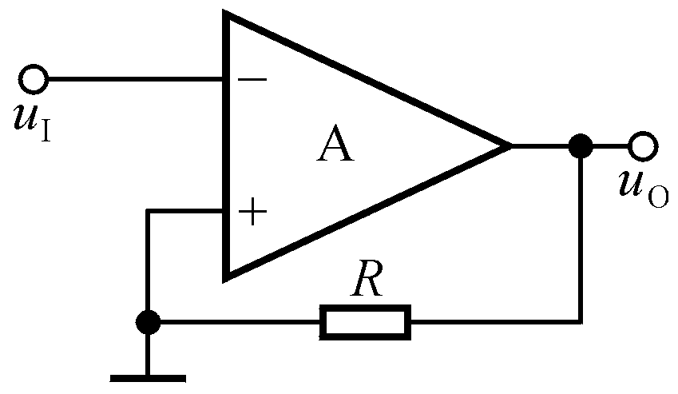
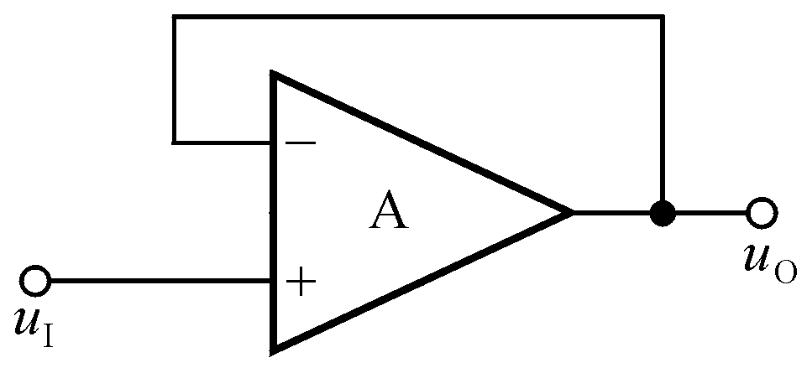
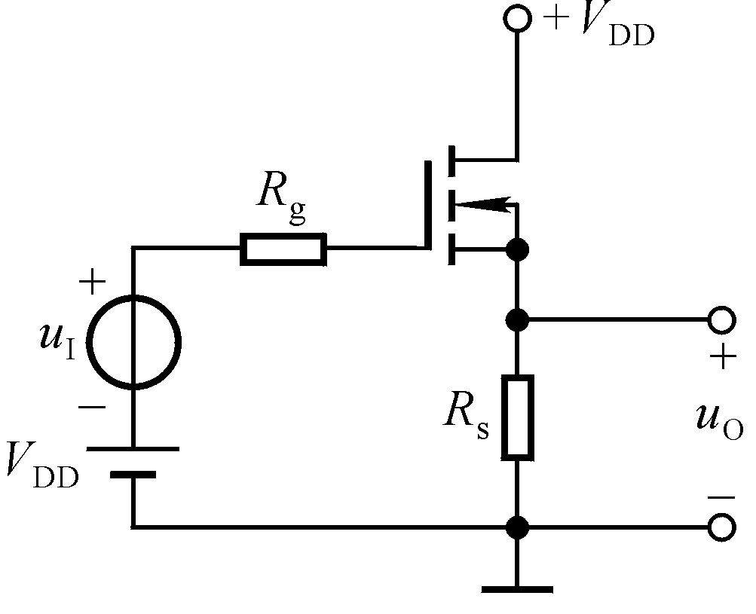
三、反馈的判断
1. 有无反馈的判断
“找联系”：找输出回路与输入回路的联系，若有则有反馈，否则无反馈。
有反馈吗？
无反馈
即在输入回路又在输出回路
将输出电压全部反馈回去

Slide 13
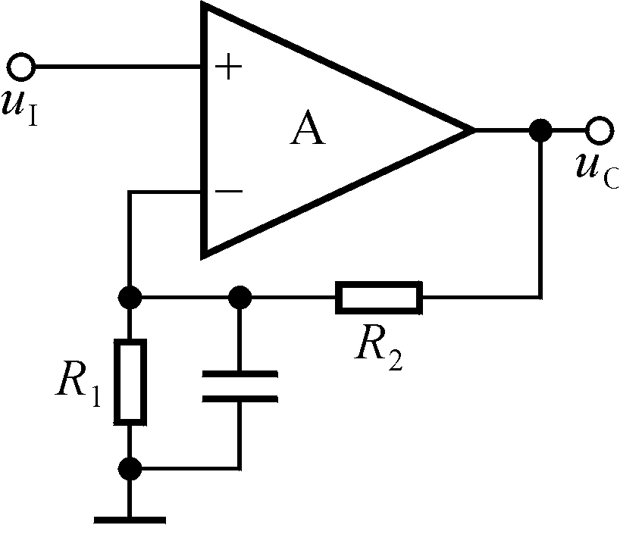
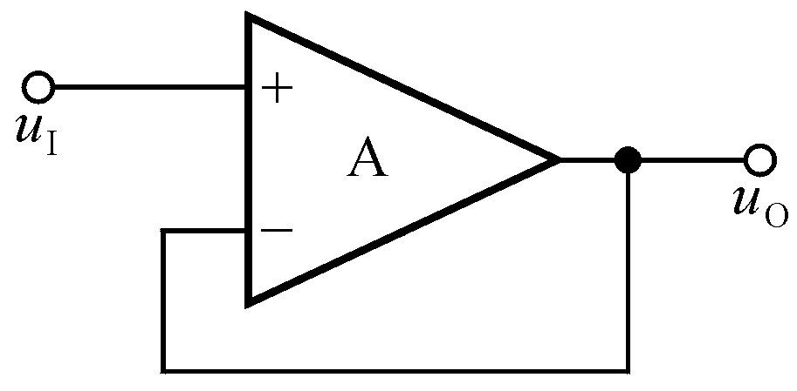
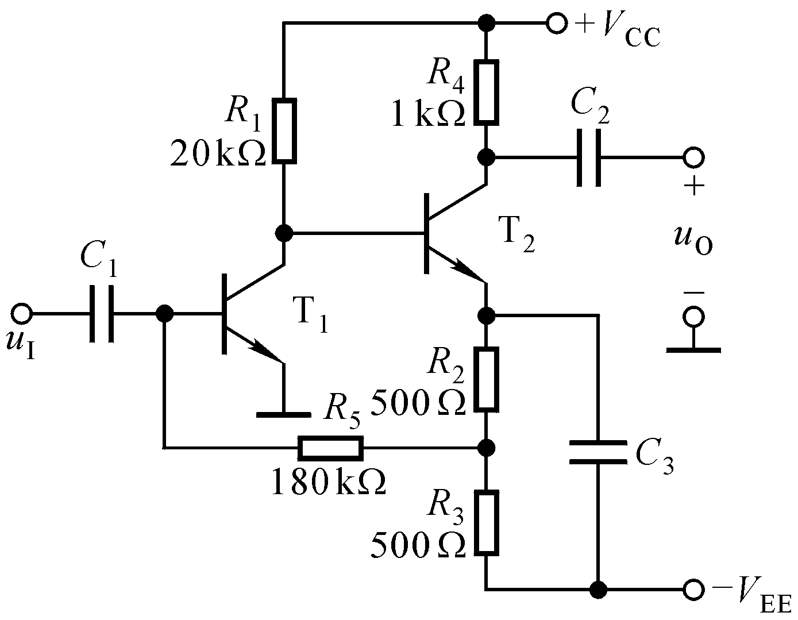
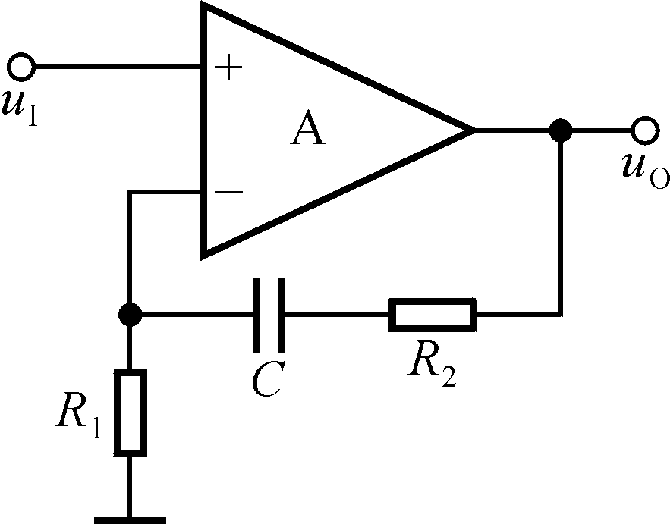
2. 直流反馈和交流反馈的判断
“看通路”，即看反馈是存在于直流通路还是交流通路。
设以下电路中所有电容对交流信号均可视为短路。
交、直流反馈共存
仅有直流反馈
仅有直流反馈
仅有交流反馈

Slide 14

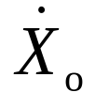
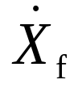

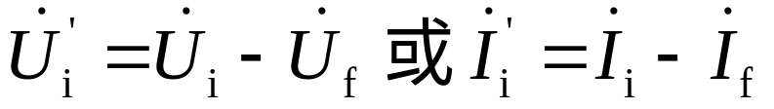
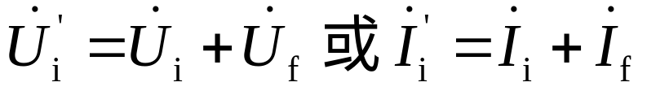
3. 正、负反馈（反馈极性）的判断
“看反馈的结果” ，即净输入量是被增大还是被减小。
瞬时极性法：
给定 的瞬时极性，并以此为依据分析电路中各电流、电位的极性从而得到 的极性；
的极性→ 的极性→ 、 、 的叠加关系
－－负反馈
－－正反馈

Slide 15

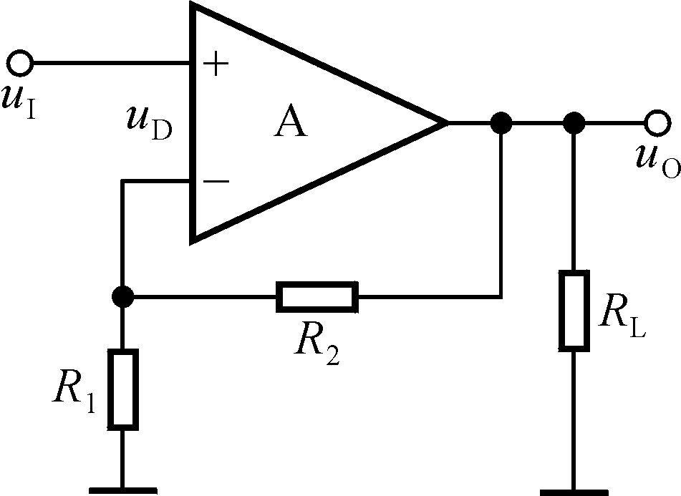
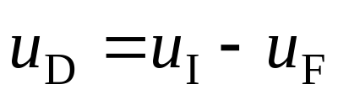
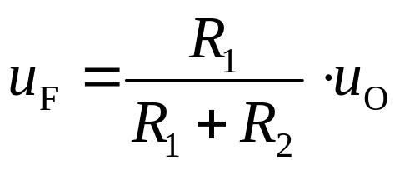


3. 正、负反馈的判断
反馈量是仅仅决定于输出量的物理量。

Slide 16
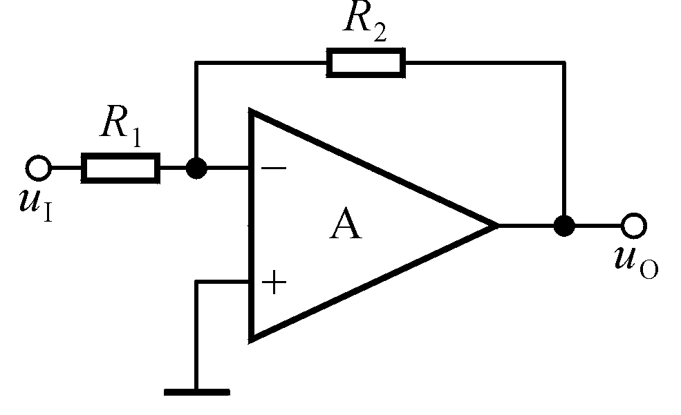
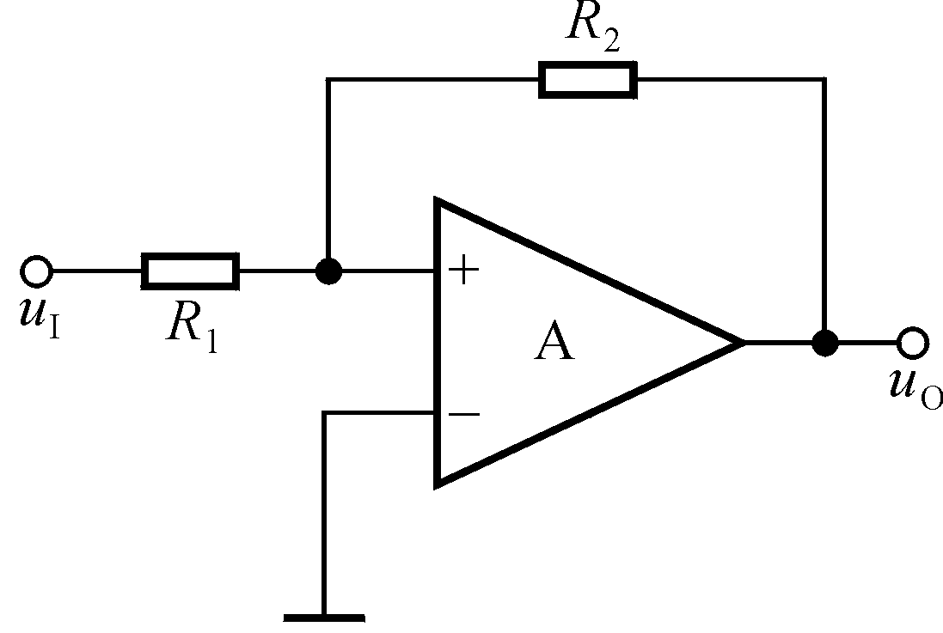
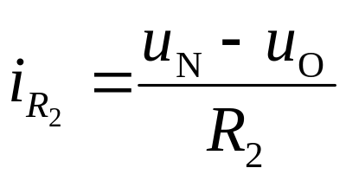
反馈量仅决定于输出量
反馈电流
净输入电流增大，引入了正反馈
净输入电流减小，引入了负反馈
反馈量
在判断集成运放构成的反馈放大电路的反馈极性时，净输入电压指的是集成运放两个输入端的电位差，净输入电流指的是同相输入端或反相输入端的电流。

Slide 17
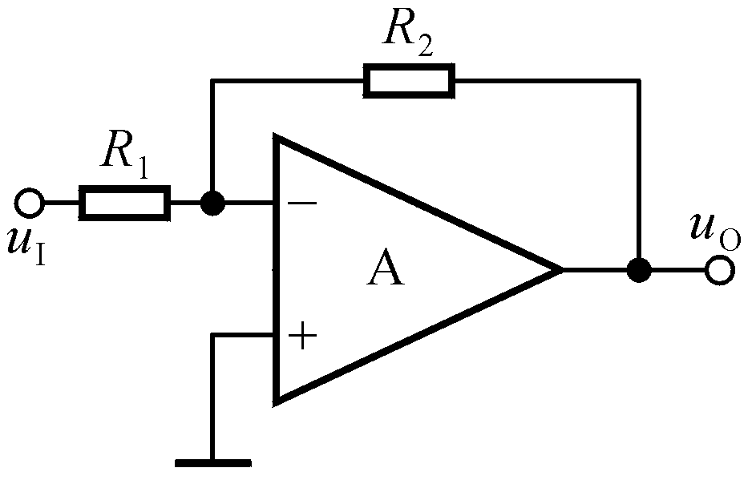
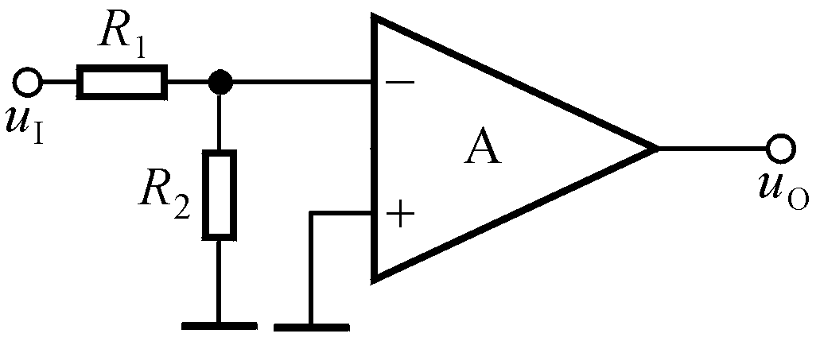
4. 电压反馈和电流反馈的判断
令输出电压为0，若反馈量随之为0，则为电压反馈；若反馈量依然存在，则为电流反馈。
电路引入了电压负反馈

Slide 18
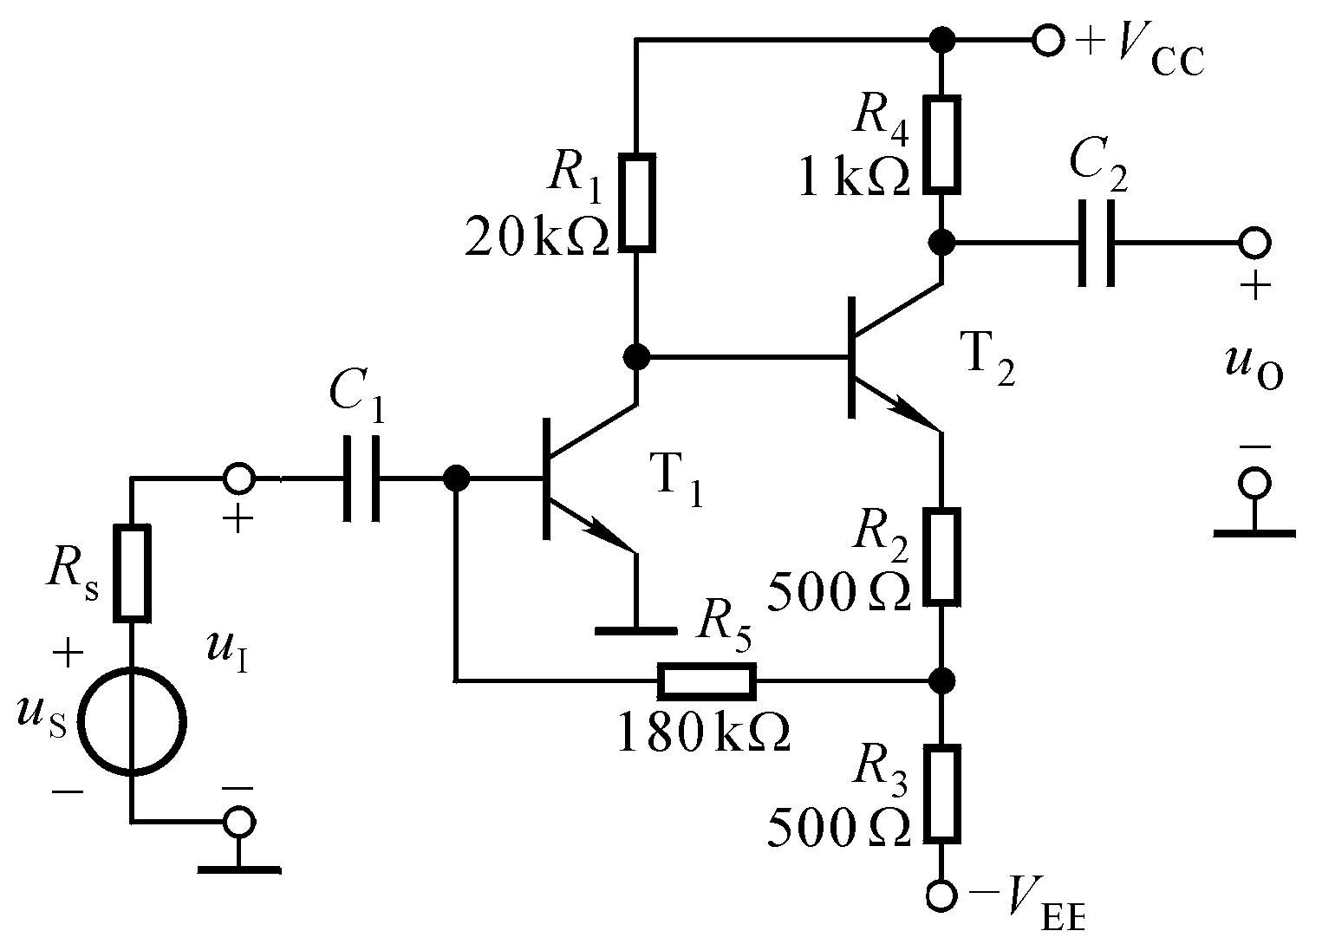

4. 电压反馈和电流反馈的判断
仅受基极电流的控制
反馈电流
电路引入了电流负反馈
引入电压负反馈稳定输出电压，引入电流负反馈稳定输出电流！

Slide 19


5. 串联反馈和并联反馈的判断
在输入端，输入量、反馈量和净输入量以电压的方式叠加，为串联反馈；以电流的方式叠加，为并联反馈。
引入了并联反馈
引入了串联反馈

Slide 20
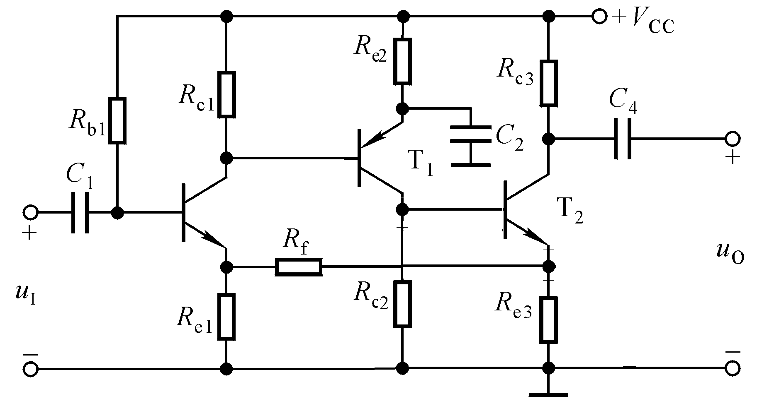
分立元件放大电路中反馈的分析
图示电路有无引入反馈？是直流反馈还是交流反馈？是正反馈还是负反馈？若为交流负反馈，其组态为哪种？
1. 若从第三级射极输出，则电路引入了哪种组态的交流负反馈？
作用？
_
+
+
+
+
2. 若在第三级的射极加旁路电容，则反馈的性质有何变化？
u_{F}
_
_
引入了电流串联负反馈
3. 若在第三级的射极加旁路电容，且在输出端和输入端跨接一电阻，则反馈的性质有何变化？

Slide 21
分立元件放大电路中的净输入量和输出电流
在判断分立元件反馈放大电路的反馈极性时，净输入电压常指输入级晶体管的b-e（e-b）间或场效应管g-s（s-g）间的电位差，净输入电流常指输入级晶体管的基极电流（射极电流）或场效应管的栅极（源极）电流。
在分立元件电流负反馈放大电路中，反馈量常取自于输出级晶体管的集电极电流或发射极电流，而不是负载上的电流；此时称输出级晶体管的集电极电流或发射极电流为输出电流，反馈的结果将稳定该电流。

Slide 22
§6.2 负反馈放大电路的方框图及放大倍数的估算
一、负反馈放大电路的方框图
二、负反馈放大电路放大倍数的一般表达式
三、深度负反馈的实质
四、基于反馈系数的放大倍数的估算方法
五、基于理想运放的放大倍数的计算方法

Slide 23
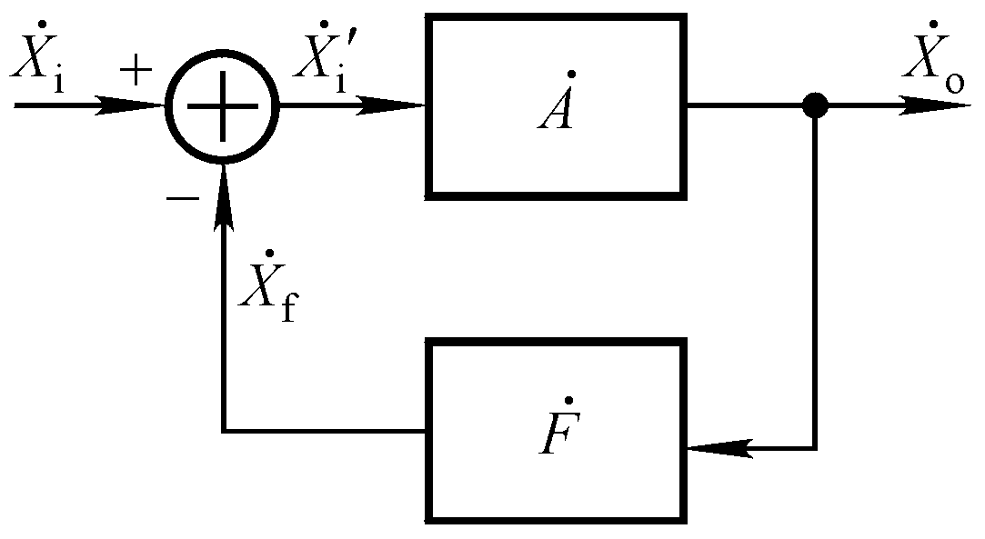
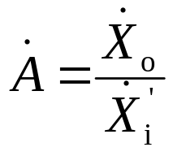
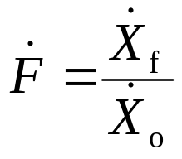
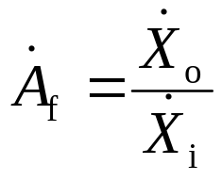
一、负反馈放大电路的方框图
负反馈放大电路
的基本放大电路
断开反馈，且考虑反馈网络的负载效应
反馈网络
决定反馈量和输出量关系的所有元件所组成的网络
方框图中信号是单向流通的。
基本放大电路的放大倍数
反馈系数
反馈放大电路的放大倍数

Slide 24
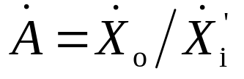
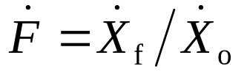

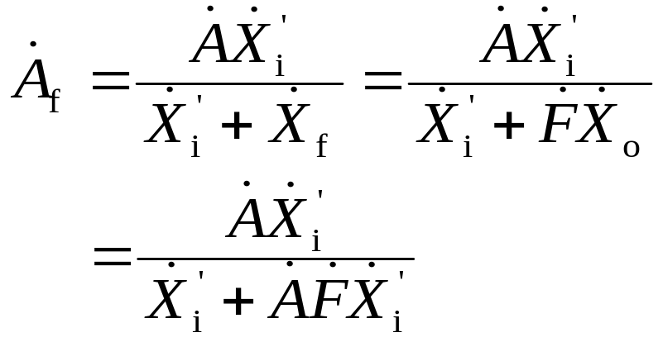
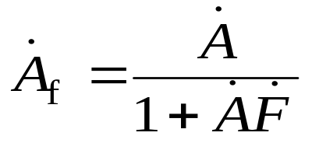















二、负反馈放大电路放大倍数的一般表达式
反馈组态 | 功能
电压串联 | 电压控制电压
电压并联 | 电流控制电压
电流串联 | 电压控制电流
电流并联 | 电流控制电流

Slide 25

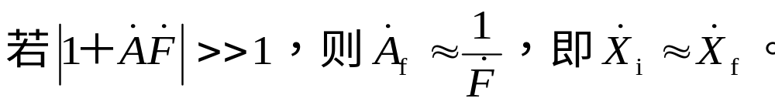
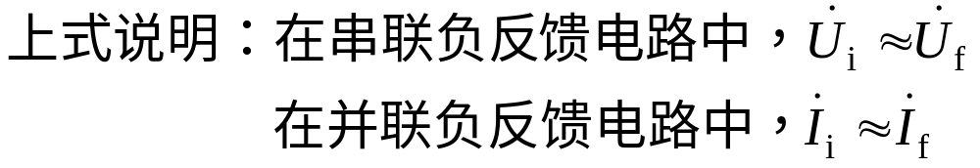
三、深度负反馈的实质
环路放大倍数
净输入量忽略不计

Slide 26
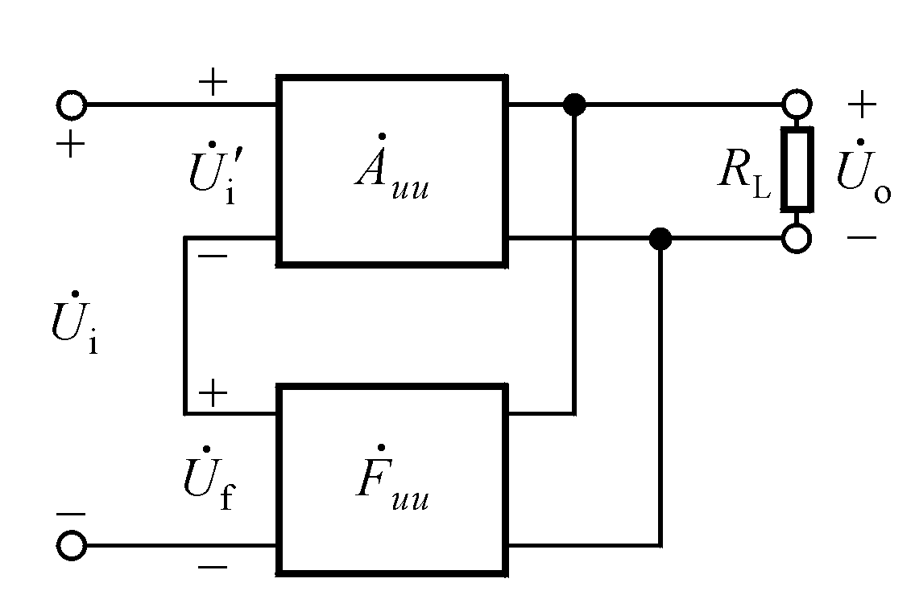
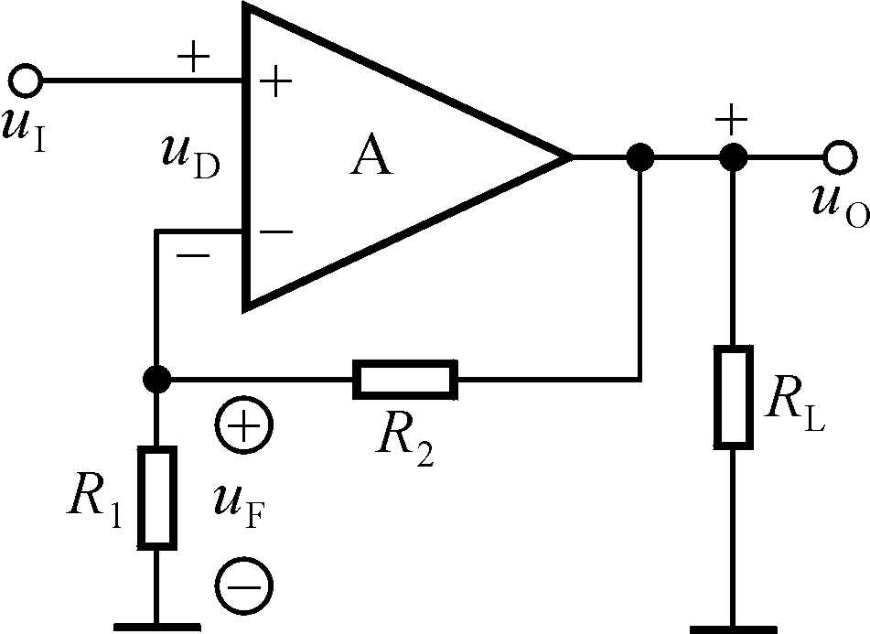
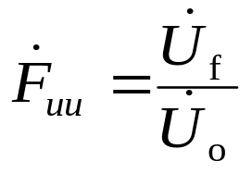
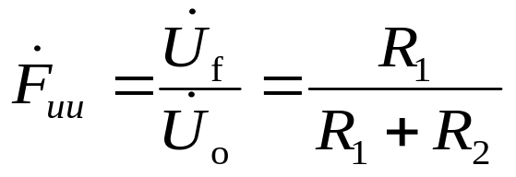
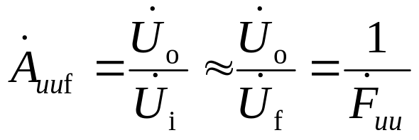
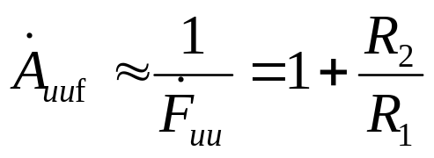
四、基于反馈系数的电压放大倍数的估算方法
1. 电压串联负反馈电路

Slide 27
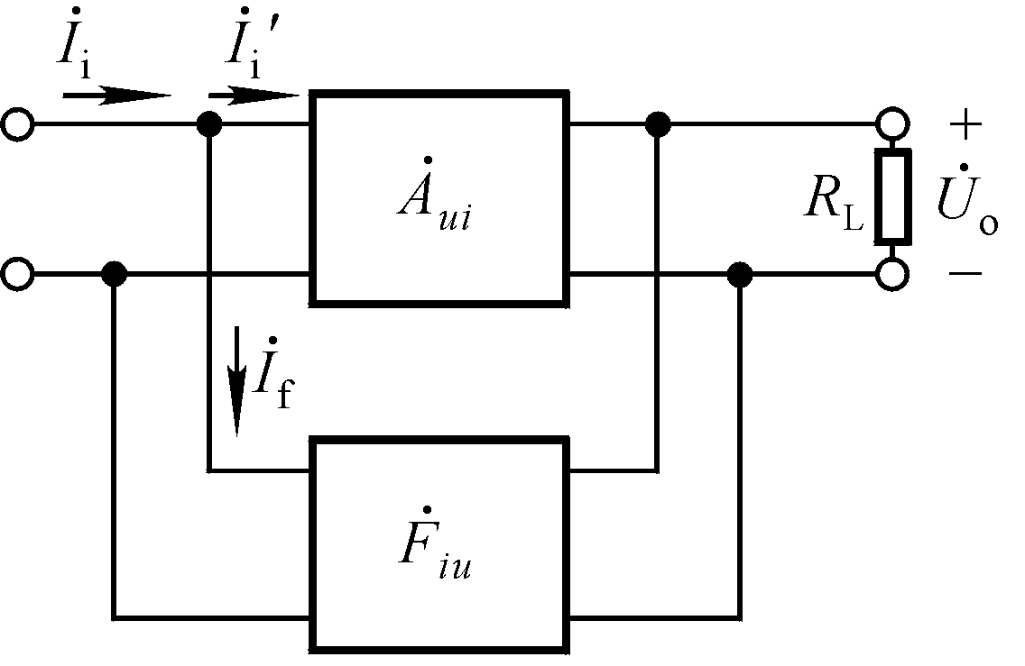
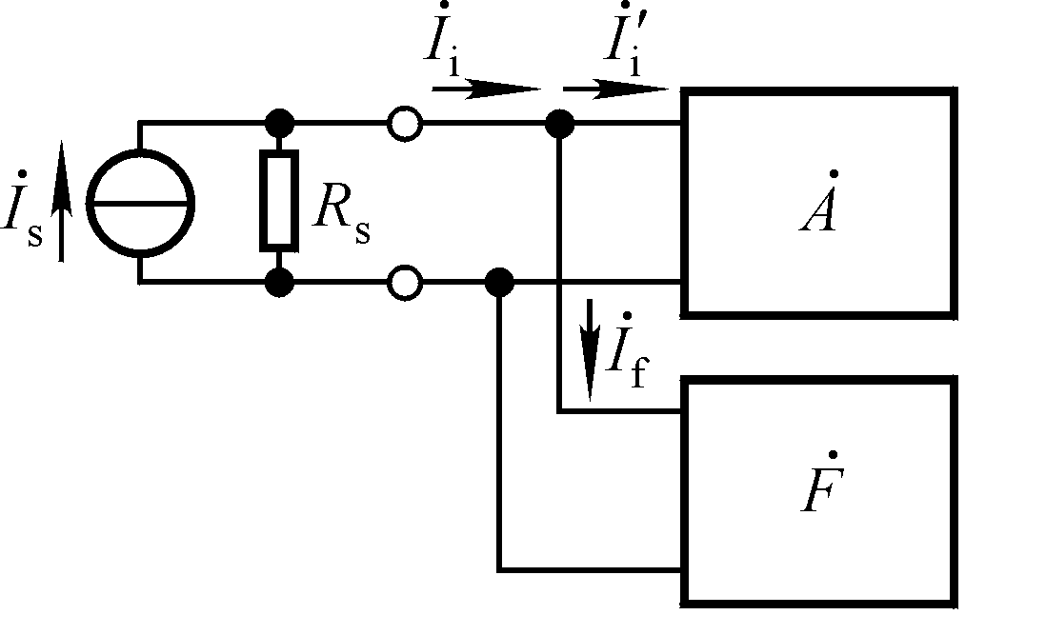
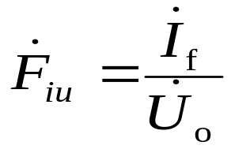


2. 电压并联负反馈电路
R_{if}很小
为什么?
为什么?

Slide 28






2. 电压并联负反馈电路
令u_{N}=0

Slide 29






3. 电流串联负反馈电流

Slide 30







4. 电流并联负反馈电路

Slide 31





深度负反馈条件下四种组态负反馈放大电路的电压放大倍数
反馈组态
电压串联
电压并联
电流串联
电流并联
与负载无关
与总负载成线性关系

Slide 32



讨论一
求解在深度负反馈条件下电路的电压放大倍数。
_
_
+
+
+
+
u_{F}
_
_
比较两电路

Slide 33





讨论二
求解在深度负反馈条件下电路的电压放大倍数。
R
1. 第三级从射极输出；
2. 若在第三级的射极加旁路电容，且在输出端和输入端跨接一电阻。

Slide 34

五、基于理想运放的电压放大倍数的计算方法
1. 理想运放参数特点：
A_{od}＝∞，r_{id}＝∞， r_{o}＝0，f_{H} ＝∞，所有失调因素、温漂、噪声均为零。
无源网络
2. 理想运放工作在线性区的电路特征：引入交、直流负反馈
3. 理想运放工作在线性区的特点
因为u_{O}为有限值， A_{od}＝∞，所以 u_{N}－u_{P}＝0，即
u_{N}＝u_{P}－－虚短路
求解放大倍数的基本出发点
因为r_{id}＝∞，所以
i_{N}＝i_{P}＝0－－虚断路

Slide 35



利用“虚短”、“虚断”求解电路

Slide 36




利用“虚短”、“虚断”求解电路。

Slide 37






讨论
设所有的电容对交流信号均可视为短路。试说明电路中是否引入了交流负反馈；如引入了，则说明其组态。
电流串联负反馈
电流串联负反馈

Slide 38
§6.3 交流负反馈对放大电路性能的影响
一、提高放大倍数的稳定性
二、改变输入电阻和输出电阻
三、展宽频带
四、减小非线性失真
五、引入负反馈的一般原则

Slide 39






一、提高放大倍数的稳定性
在中频段，放大倍数、反馈系数等均为实数。
说明放大倍数减小到基本放大电路的 ，
放大倍数的稳定性是基本放大电路的 倍。

Slide 40



二、改变输入电阻和输出电阻
1. 对输入电阻的影响
对输入电阻的影响仅与反馈网络和基本放大电路在输入端的接法有关，即决定于是串联反馈还是并联反馈。
引入串联负反馈时

Slide 41



串联负反馈对输入电阻影响的讨论
引入串联负反馈，对图示两电路的输入电阻所产生的影响一样码？
R_{b1}支路在引入反馈前后对输入电阻的影响有无变化？
引入串联负反馈，使引入反馈的支路的等效电阻增大到原来的（1＋AF）倍。

Slide 42



引入并联负反馈时
串联负反馈增大输入电阻，并联负反馈减小输入电阻。

Slide 43


2、对输出电阻的影响
对输出电阻的影响仅与反馈网络和基本放大电路在输出端的接法有关，即决定于是电压反馈还是电流反馈。
引入电压负反馈时
电压负反馈稳定输出电压，使输出具有恒压特性，因而输出电阻减小。
引入电流负反馈时
电流负反馈稳定输出电流，使输出具有恒流特性，因而输出电阻增大。

Slide 44



电流负反馈对输出电阻影响的讨论
R_{c2}支路在引入反馈前后对输出电阻的影响有无变化？
引入电流负反馈，使引出反馈的支路的等效电阻增大到原来的（1＋AF）倍。

Slide 45






三、展宽频带：设反馈网络是纯电阻网络
引入负反馈后的幅频特性
f_{Lf}
f_{L}
f_{H}
f_{Hf}
可推导出引入负反馈后的截止频率、通频带

Slide 46
四、减小非线性失真
由于晶体管输入特性的非线性，当b-e间加正弦波信号电压时，基极电流的变化不是正弦波。
近似
正弦波
可以设想，若加在b-e之间的电压正半周幅值大于负半周的幅值，则其电流失真会减小，甚至为正弦波。
非正弦波

Slide 47


四、减小非线性失真
设基本放大电路的输出信号与输入信号同相。
净输入信号的正半周幅值小于负半周幅值
可以证明，在引入负反馈前后输出量基波幅值相同的情况下，非线性失真减小到基本放大电路的1/(1＋AF )。

Slide 48
五、引入负反馈的一般原则
稳定Q点应引入直流负反馈，改善动态性能应引入交流负反馈；
根据信号源特点，增大输入电阻应引入串联负反馈，减小输入电阻应引入并联负反馈；
根据负载需要，需输出稳定电压（即减小输出电阻）的应引入电压负反馈，需输出稳定电流（即增大输出电阻）的应引入电流负反馈；
从信号转换关系上看，输出电压是输入电压受控源的为电压串联负反馈，输出电压是输入电流受控源的为电压并联负反馈，输出电流是输入电压受控源的为电流串联负反馈，输出电流是输入电流受控源的为电流并联负反馈； 当(1＋AF) >>1时，它们的转换系数均约为1/F。

Slide 49
讨论一
为减小放大电路从信号源索取的电流，增强带负载能力，应引入什么反馈？
为了得到稳定的电流放大倍数，应引入什么反馈？
为了稳定放大电路的静态工作点，应引入什么反馈？
为了使电流信号转换成与之成稳定关系的电压信号，应引入什么反馈？
为了使电压信号转换成与之成稳定关系的电流信号，应引入什么反馈？

Slide 50


讨论二
电流反馈
并联反馈
电压反馈
串联反馈
试在图示电路中分别引入四种不同组态的交流负反馈。

Slide 51





讨论三
在图示电路中能够引入哪些组态的交流负反馈？
只可能引入电压并联或电流串联两种组态的交流负反馈。

Slide 52
§6.4 负反馈放大电路的稳定性
一、自激振荡产生的原因及条件
二、负反馈放大电路稳定性的分析
三、负反馈放大电路稳定性的判断
四、消除自激振荡的方法

Slide 53

一、自激振荡产生的原因及条件
1. 现象：输入信号为0时，输出有一定幅值、一定频率的信号，称电路产生了自激振荡。
负反馈放大电路自激振荡的频率在低频段或高频段。
低频干扰或产生了轻微低频振荡
高频干扰或产生了轻微高频振荡
实验波形

Slide 54



2. 原因
在低频段或高频段，若存在一个频率f₀，且当 f＝ f₀ 时附加相移为±π，则
在电扰动下，如合闸通电，必含有频率为f₀的信号，对于f = f₀ 的信号，产生正反馈过程
输出量逐渐增大，直至达到动态平衡，电路产生了自激振荡。

Slide 55






3. 自激振荡的条件
幅值平衡条件
相位平衡条件
由于电路通电后输出量有一个从小到大直至稳幅的过程，起振条件为

Slide 56



二、负反馈放大电路稳定性的分析
设反馈网络为电阻网络，放大电路为直接耦合形式。
①附加相移由放大电路决定;
②振荡只可能产生在高频段。
对于单管放大电路:
因没有满足相位条件的频率，故引入负反馈后不可能振荡。
对于两级放大电路:
因没有满足幅值条件的频率，故引入负反馈后不可能振荡。
对于三级放大电路:
对于产生－180º附加相移的信号频率，有可能满足起振条件，故引入负反馈后可能振荡。

Slide 57
什么样的放大电路引入负反馈后容易产生自激振荡？
三级或三级以上放大电路引入负反馈后有可能产生高频振荡；同理，耦合电容、旁路电容等为三个或三个以上的放大电路，引入负反馈后有可能产生低频振荡。
环路放大倍数AF越大，越容易满足起振条件，闭环后越容易产生自激振荡。
放大电路的级数越多，耦合电容、旁路电容越多，引入的负反馈越深，产生自激振荡的可能性越大。

Slide 58


三、负反馈放大电路稳定性的判断
已知环路增益的频率特性来判断闭环后电路的稳定性。
使环路增益下降到0dB的频率，记作f_{c}；
使φ_{A}＋φ_{F}＝(2n＋1)π 的频率，记作f₀。
f_{c}
f_{c}
f₀
f₀

Slide 59
稳定性的判断
当G_{m}≤－10dB且φ_{m}＞45º，才具有可靠的稳定性。
满足起振条件
不满足
起振条件
幅值裕度
f_{c}
f_{c}
G_{m}
f₀
f₀
φ_{m}
电路稳定
相位裕度
电路不稳定
电路稳定
f₀＜ f_{c}，电路不稳定，会产生自激振荡； f₀ ＞ f_{c}，电路稳定，不会产生自激振荡。

Slide 60




四、消除自激振荡的方法
常用的方法为滞后补偿方法。
设放大电路为直接耦合方式，反馈网络为电阻网络。
1. 简单滞后补偿
在最低的上限频率所在回路加补偿电容。
补偿电容

Slide 61


1. 简单滞后补偿
补偿前
滞后补偿法是以频带变窄为代价来消除自激振荡的。
补偿后
最大附加相移为-135°
具有45°的相位裕度，故电路稳定

Slide 62


2. 密勒补偿
等效变换
补偿电容
在最低的上限频率所在放大电路中加补偿电容。
补偿前
在获得同样补偿的情况下，补偿电容比简单滞后补偿的电容小得多。
补偿后

Slide 63



3. RC 滞后补偿：在最低的上限频率所在回路加补偿。
补偿电路
上式表明，最大附加相移为－180º，不满足起振条件，闭环后一定不会产生自激振荡，电路稳定。

Slide 64
RC 滞后补偿与简单滞后补偿比较
补偿前
简单补偿后的幅频特性
RC滞后补偿后的幅频特性
滞后补偿法消振均以频带变窄为代价，RC滞后补偿较简单电容补偿使频带的变化小些。
为使消振后频带变化更小，可考虑采用超前补偿的方法。

Slide 65

讨论
判断电路引入负反馈后有可能产生自激振荡吗？
如可能，则应在电路的哪一级加补偿电容？

Slide 66


Slide 67
§6.5 放大电路中反馈的其它问题
一、放大电路中的正反馈
二、电流反馈型集成运放
三、方框图法解负反馈放大电路

Slide 68



一、放大电路中的正反馈
引入的正、负反馈目标应一致。
正反馈
负反馈
两路反馈要分别分析！
自举电路：通过引入正反馈，增大输入电阻，因而提高输入电压。

Slide 69


二、电流反馈型集成运放
1. 电流模技术
信号传递过程中除与晶体管b-e间电压有关外，其余各参量均为电流量的电路称为电流模电路。
电流源电路可按比例传输电流，故称为电流模电路的单元电路。
优点：
（1）只要u_{CE2}＞U_{CES}，i_{O}就仅受I_{CM}限制。
（2） i_{O}与i_{I}具有良好的线性关系，不受晶体管非线性特性的影响。
（3）极间电容有低阻回路，电路上限频率高。

Slide 70



2. 由电流反馈型集成运放组成的负反馈放大电路的频率响应
改变R₁可改变增益，但上限频率不变，即频带不变，带宽增益积不是常量。

Slide 71

三、方框图法解负反馈放大电路
首先求出负反馈放大电路的基本放大电路及其动态参数、反馈网络和反馈系数，然后求解负反馈放大电路的动态参数，过程如下：
1. 基本放大电路的求解方法：见第三版6.3.4节，其动态参数的求解方法见3.2节。
2. 反馈网络及反馈系数的求解方法：见6.4节。
3. 负反馈放大电路动态参数的求解方法：见6.5节。

Slide 72

讨论
1. 引入了哪种组态的交流负反馈？深度负反馈条件下的电压放大倍数≈？输入电阻≈？输出电阻≈？
2. 若u_{I}=1V，则在正常情况下和R₂、 R₃、 R₅、 R₆分别出现短路、断路情况下u_{O}=?

Slide 73


